Slide 1
实验五:蒙特卡罗方法实验
➔
➔
➔
面积、体积计算问题
冰淇淋锥的体积计算
思考题与练习题

Slide 2
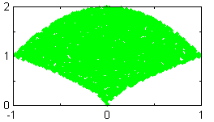
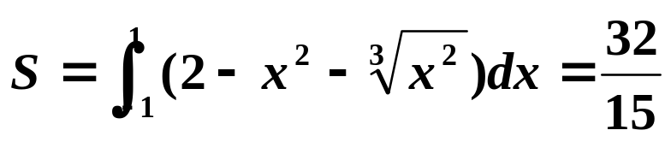
蒙特卡罗方法——随机投点试验求近似解
引例. 给定曲线y =2 – x² 和曲线y³ = x²，曲线的交点为：P₁( – 1，1 )、P₂( 1，1 )。曲线围成平面有限区域，用蒙特卡罗方法计算区域面积。
P=rand(10000,2);
x=2*P(:,1)-1;
y=2*P(:,2);
II=find(y<=2-x.^2&y.^3>=x.^2);
M=length(II);
S=4*M/10000
plot(x(II),y(II),'g.')
S = 2.1136

Slide 3
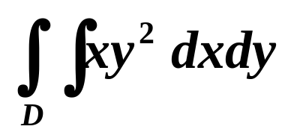
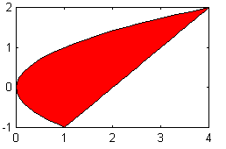
例5.14 计算 其中D为y= x – 2与y² = x 所围
D的边界曲线交点为：(–1，1)，(4，2)，被积函数在求积区域内的最大值为16。积分值是三维体积，该三维图形位于立方体区域
0≤ x ≤4，–1≤ y ≤2，0 ≤ z ≤16
内，立方体区域的体积为192。
data=rand(10000,3);
x=4*data(:,1);
y=-1+3*data(:,2);
z=16*data(:,3);
II=find(x>=y.^2&x<=y+2&z<=x.*(y.^2));
M=length(II);
V=192*M/10000

Slide 4
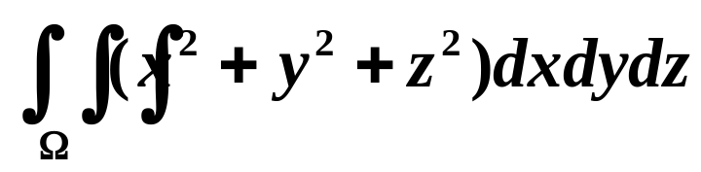
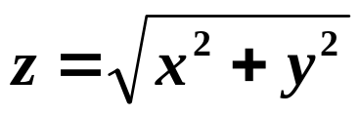
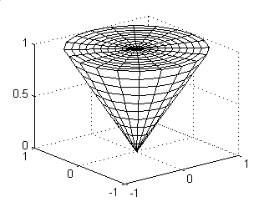
例5.15 用蒙特卡罗方法计算
其中,积分区域是由 和 z = 1 所围成。
被积函数在求积区域上的最大值为2。所以有四维超立方体
–1≤ x ≤1，–1≤ y ≤1，
0≤ z ≤1，0≤ u ≤2
P=rand(10000,4);
x=-1+2*P(:,1); y=-1+2*P(:,2);
z=P(:,3);u=2*P(:,4);
II=find(z>sqrt(x.^2+y.^2)&z<=1&u<=x.^2+y.^2+z.^2);
M=length(II);
V=8*M/10000

Slide 5
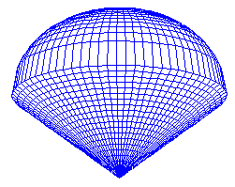
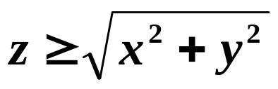
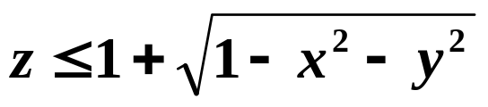
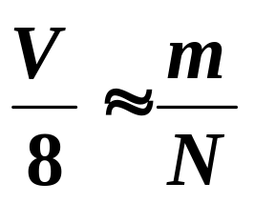
实验:蒙特卡罗方法计算体积
&
2
冰淇淋锥含于体积 = 8 的六面体
2
由于rand 产生0 到1之间的随机数,所以
x=2*rand-1产生– 1到1之间的随机数
y=2*rand-1产生– 1到1之间的随机数
z=2*rand;产生0到2之间的随机数
N个点均匀分布于六面体中,锥体中占有m个,则锥体与六面体体积之比近似为 m : N

Slide 6
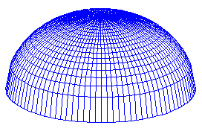
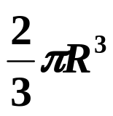
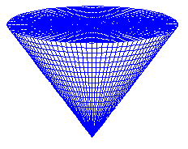
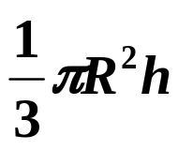
实验参考程序 蒙特卡罗方法计算体积
function [q,error]=MonteC(L)
if nargin==0,L=7;end
N=10000;
for k=1:L
P=rand(N,3);
x=2*P(:,1)-1;
y=2*P(:,2)-1;
z=2*P(:,3);
R2=x.^2+y.^2;R=sqrt(R2);
II=find(z>=R&z<=1+sqrt(1-R2));
m=length(II);q(k)=8*m/N;
end
error=q-pi;
半球体积
圆锥体积

Slide 7
实验任务一：记录L次实验的实验数据及误差
序号 1 2 3 4 5 6 7
数据
误差
实验任务二：修改实验程序MonteC计算L次实验数据均值及均值误差( mean 计算平均值 )
L 8 16 32 64 128 256
均值
误差

Slide 8
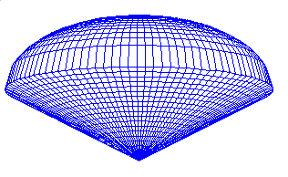

冰淇淋锥图形绘制程序
function icecream(m,n)
if nargin==0,m=20;n=100;end
t=linspace(0,2*pi,n);
r=linspace(0,1,m);
x=r'*cos(t);y=r'*sin(t);
z1=sqrt(x.^2+y.^2);
z2=1+sqrt(1+eps-x.^2-y.^2);
X=[x;x];Y=[y;y];
Z=[z1;z2];
mesh(X,Y,Z)
view(0,-18)
colormap([0 0 1]),axis off
冰淇淋锥体积

Slide 9
思考题与练习题
1.蒙特卡罗方法计算面积和计算体积方法有何差异？
2.说明蒙特卡罗方法计算冰淇淋锥的体积误差与哪些因素有关。
3.概率论中的贝努里大数定律在本次实验中体现如何
4.叙述概率论中著名独立同分布大数定律，并以这一大数定律解释实验的数据变换规律。
5. 说明L次蒙特卡罗实验平均值计算冰淇淋锥的体积误差与实验次数之间关系

Slide 10
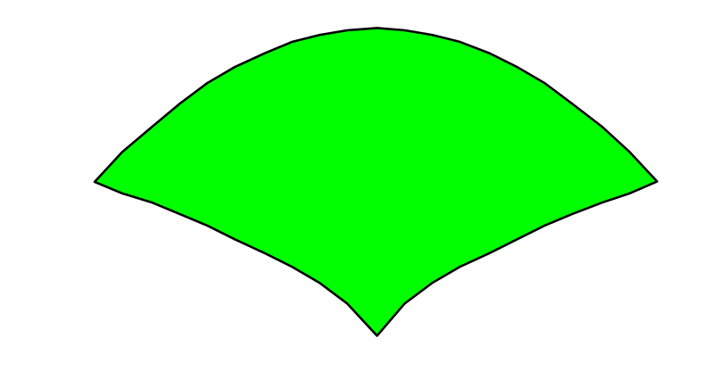
5.下面程序绘出二维图形填充图(右图)。分析每条语句功能,给程序中语句写注记
x1=-1:0.1:1;
y1=x1.^2.^(1/3);
x2=1:-0.1:-1;
y2=2-x2.^2;
fill([x1,x2],[y1,y2],'g')
axis off

